Slide 1
第2章 信息的表示和处理Ⅰ：位、整数
教师：刘宏伟
计算学部
哈尔滨工业大学

Slide 2
主要内容: 位、字节 和 整型数
信息的位表示
位级运算
整型数
表示：无符号数和有符号数
无符号数和有符号数的转换
扩展、截断
整数运算：加、非、乘、移位
总结
内存、指针、字符串表示

Slide 3

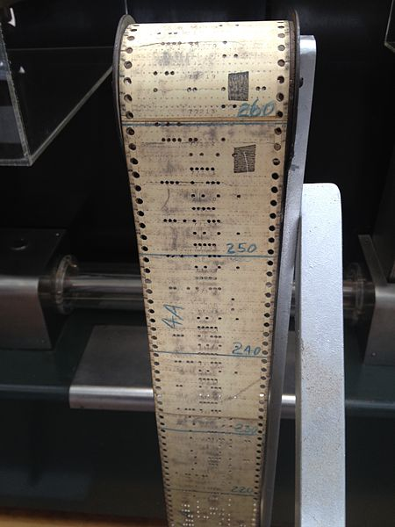
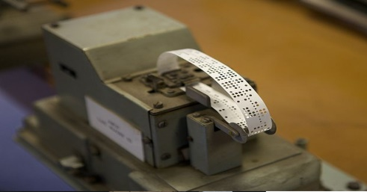
为什么用二进制？
十进制——适合人类使用
有10个手指的人类
1000年前源自印度、12世纪发展于阿拉伯、13世纪到西方
二进制——更适合机器使用
容易表示、存储
打孔纸带上是/否有空
磁场的顺时针/逆时针
容易传输
导线上的电压高/低
可以在有噪声、不精确的电路上可靠传输
1.1V
0
1
0
0.9V
0.2V
0.0V
Notes:
上图依次是：
1、穿孔纸带（punched tape）
2、5孔纸带读入机(five-hole tape reader)，源自计算机Harwell-Dekatron Computer, also known as WITCH
3、右侧图，A 24-channel program tape on the w:Harvard Mark I, one of the first digital computers.

Slide 4
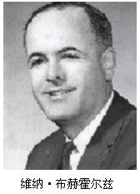
位、字节
计算机存储、处理的信息：二值信号
“位” 或 “比特”
最底层的二进制数字（数码）称为位（bit，比特），值为0或1
数字革命的基础
位组合
把位组合到一起，采用某种规则进行解读
每个位组合都有含义
字节：8-bit块
人物：Dr. Werner Buchholz，1956年7月
事件：IBM Stretch computer的早期设计阶段
Notes:
科劳德•仙能（Claude Shannon）用在他1948年不朽之篇《通讯的数学理论》。bit可以是任何明确的二元物理状态之一：男女，昼夜，死活，高低，通断，以及抽象的二元认知状态之一：阴阳，真假，0／1。
Byte 其本意是“足够编码一个符号所需的存储空间”。所以之所以称之为“字”节，就是因为其本意是为了来编码一个不可分割的西文字母的。

Slide 5
进制
数的通用表示
10进制：
3721 = 3×10³+7×10²+2×10¹+1×10⁰
N= ± a_{n}a_{n-1}…a₁a₀.b₁b₂…b_{m}
k进制：
N= ± a_{n}×k^{n} + a_{n-1}×k^{n-1} + … + a₁×k¹ + a₀×k⁰
+ b₁×k⁻¹ + b₂×k⁻² + … + b_{m}×k^{-m}
其中a_{i}，b_{j}是0 ~ k-1中的一个数码

Slide 6
二进制数
特点：逢二进一，由0和1两个数码组成，基数为2，各个位权以2^{i}表示
二进制数：
a_{n}a_{n-1}…a₁a₀.b₁b₂…b_{m}＝
a_{n}×2^{n} + a_{n-1}×2^{n-1} + … + a₁×2¹ + a₀×2⁰
+ b₁×2⁻¹ + b₂×2⁻² + … + b_{m}×2^{-m}
其中a_{i}，b_{j}非0即1
便于计算机存储、算术运算简单、支持逻辑运算

Slide 7
二进制数
MSB：最高有效位（Most Significant Bit）
LSB：最低有效位（Least Significant Bit）
数字串长、书写和阅读不便
MSB LSB
15 0
1 0 1 1 0 0 1 0 1 0 0 1 1 1 0 0

Slide 8
十六进制数
基数16，逢16进位，位权为16^{i}，16个数码：
0, 1，2，3，4，5，6，7，8，9，A，B，C，D，E，F
十六进制数：
a_{n}a_{n-1}…a₁a₀.b₁b₂…b_{m}＝
a_{n}×16^{n} + a_{n-1}×16^{n-1} + … + a₁×16¹ + a₀×16⁰
+ b₁×16⁻¹ + b₂×16⁻² + … + b_{m}×16^{-m}
其中a_{i}，b_{j}是0 ~ F中的一个数码

Slide 9
十六进制数的加减运算
十六进制数的加减运算类似十进制
逢16进位1，借1当16
23D9H＋94BEH＝B897H
A59FH－62B8H＝42E7H
二进制和十六进制数之间具有对应关系：
每4个二进制位对应1个十六进制位
00111010B＝3AH，F2H＝11110010B
与二进制数相互转换简单、阅读书写方便

Slide 10
进制转换
十进制整数转换为k(2、8或16)进制数
整数转换：用除法—除基取余法
十进制数整数部分不断除以基数k(2、8或16) ，并记下余数，直到商为0为止
由最后一个余数起，逆向取各个余数，则为转换成的二进制和十六进制数
126＝01111110B 二进制数用后缀字母B
126＝7EH 十六进制数用后缀字母H

Slide 11
进制转换
十进制小数转换为k(2、8或16)进制数…
小数转换：用乘法—乘基取整法
乘以基数k，记录整数部分，直到小数部分为0为止
0.8125＝0.1101B
0.8125＝0.DH
小数转换会发生总是无法乘到为0的情况
可选取一定位数（精度）
将产生无法避免的转换误差

Slide 12
进制转换
k进制数转换为十进制数
方法：按权展开
二进制数转换为十进制数
0011.1010B
＝1×2¹＋1×2⁰＋1×2⁻¹＋0×2⁻²＋1×2⁻³ ＝3.625
十六进制数转换为十进制数
1.2H ＝1×16⁰＋2×16^{－1} ＝1.125
2、8、16进制间的转换
4个2进制位对应1个16进制位
3个2进制位对应1个8进制位

Slide 13
计算机内的数值表示——编码
需要考虑的问题
编码的长度
数的符号
数的运算

Slide 14
字节值编码
Byte = 8 bits
2进制(Binary) 00000000₂ — 11111111₂
10进制(Decimal): 0₁₀ — 255₁₀
16进制(Hexadecimal)： 00₁₆ — FF₁₆
Decimal
Hex
Binary
0
0
0000
1
1
0001
2
2
0010
3
3
0011
4
4
0100
5
5
0101
6
6
0110
7
7
0111
8
8
1000
9
9
1001
A
10
1010
B
11
1011
C
12
1100
D
13
1101
E
14
1110
F
15
1111

Slide 15
C数据类型的宽度
C 数据类型 | 32位 | 64位 | x86-64
char | 1 | 1 | 1
short | 2 | 2 | 2
int | 4 | 4 | 4
long | 4 | 8 | 8
float | 4 | 4 | 4
double | 8 | 8 | 8
long double | − | − | 10/16
pointer | 4 | 8 | 8

Slide 16
主要内容: 位、字节 和 整型数
信息的位表示
位级运算
整型数
表示：无符号数和有符号数
无符号数和有符号数的转换
扩展、截断
整数运算：加、非、乘、移位
总结
内存、指针、字符串表示

Slide 17
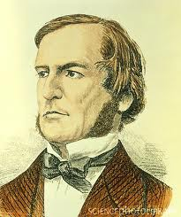

布尔代数(Boolean Algebra)
George Boole(1815-1864)提出
逻辑的代数表示
逻辑值 “True(真)” 编码为 1
逻辑值 “False(假)” 编码为 0
Claude Shannon(1916–2001)创立信息论
将布尔代数与数字逻辑关联起来
是数字系统设计与分析的重要工具

Slide 18
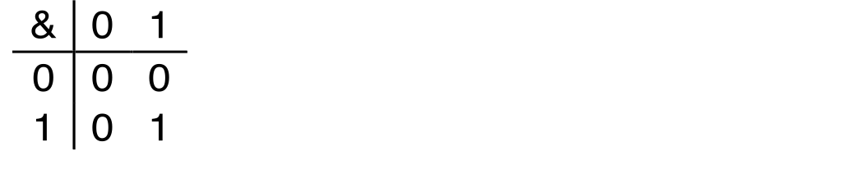
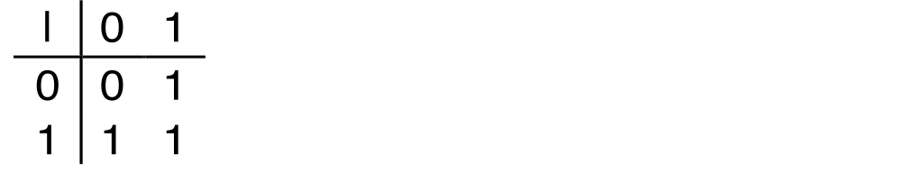
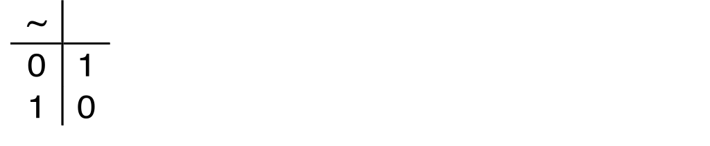
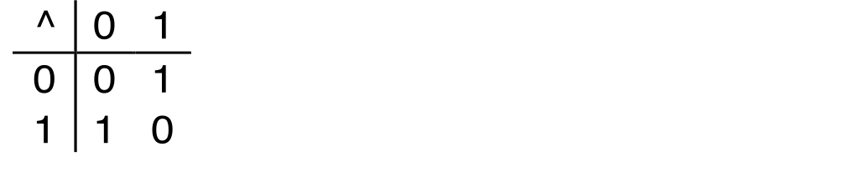
布尔代数(Boolean Algebra)
与(And)
当A=1 并且 B=1时， A&B = 1
或(Or)
当A=1 或 B=1时， A|B = 1
非(Not)
当A=0时， ~A = 1
异或(Exclusive-Or,Xor)
当A=1 或 B=1且两者不同时为1， A^B = 1

Slide 19
一般的布尔代数
位向量操作(Operate on Bit Vectors)
按位运算
布尔代数的全部性质均适用
01101001
& 01010101
01000001
01101001
| 01010101
01111101
~ 01010101
10101010
01101001
^ 01010101
00111100
01000001
01111101
10101010
00111100

Slide 20
示例:集合的表示与运算
表示
宽度 w 个比特的向量表示集合 {0, …, w–1}的子集
如j ∈ A，则a_{j} = 1
01101001
76543210
01010101
76543210
运算
& 交集(Intersection) 01000001 { 0, 6 }
| 并集(Union) 01111101 { 0, 2, 3, 4, 5, 6 }
^ 对等差分(Symmetric difference) 00111100 { 2, 3, 4, 5 }
~ 补集(Complement) 10101010 { 1, 3, 5, 7 }
{ 0, 3, 5, 6 }
{ 0, 2, 4, 6 }

Slide 21
2.1.7 C语言中的位级运算
C语言中的位运算： &, |, ~, ^
适用于任何整型数据类型：long, int, short, char, unsigned
将操作数视为位向量
将参数按位运算
例子(char 类型)
~0x41 → 0xBE
~010000012 →101111102
~0x00 → 0xFF
~000000002 →111111112
0x69 & 0x55 →0x41
011010012 & 010101012 →010000012
0x69 | 0x55 →0x7D
011010012 | 010101012 →011111012

Slide 22
巧用异或
按位异或是一种加的形式
A ^ A = 0
int inplace_swap(int *x, int *y)
{
*x = *x ^ *y; /* #1 */
*y = *x ^ *y; /* #2 */
*x = *x ^ *y; /* #3 */
}
问题：
1、通常程序怎么编？
2、用异或的方法有什么好处

Slide 23
巧用异或
把一个数组完全倒序
1 void reverse_array(int a[], int cnt) {
2 int first, last;
3 for (first = 0, last = cnt-1;
4 first <= last;
5 first++,last--)
6 inplace_swap(&a[first], &a[last]);
7 }

Slide 24
2.1.8 对比: C语言的逻辑运算
C语言的逻辑运算符： &&, ||, !
将0 视作 逻辑“False(假)”
所有非0值视作逻辑 “True(真)”
计算结果总是0 或 1
提前终止(Early termination)、短路求值(short cut)
例子(char 数据类型)
!0x41 →
!0x00 →
!!0x41 →
0x69 && 0x55 →
0x69 || 0x55 →
p && *p
0x00
0x01
0x01
0x01
0x01
(避免空指针访问)

Slide 25
2.1.9 Ｃ语言中的移位运算
左移: x << y
将位向量x向左移动 y位
扔掉左边多出(移出)的位
在右边补0
右移: x >> y
将位向量x向右移动 y位
扔掉右边多出(移出)的位
逻辑右移：在左边补0
算术右移：复制左边的最高位(y次)
未明确定义
移位数量y< 0 或 y ≥ x的字长(位数)
Argument x
01100010
<< 3
00010000
00010000
00010000
Log. >> 2
00011000
00011000
00011000
Arith. >> 2
00011000
00011000
00011000
Argument x
10100010
<< 3
00010000
00010000
00010000
Log. >> 2
00101000
00101000
00101000
Arith. >> 2
11101000
11101000
11101000

Slide 26
主要内容: 位、字节 和 整型数
信息的位表示
位级运算
整型数
表示：无符号数和有符号数
无符号数和有符号数的转换
扩展、截断
整数运算：加、非、乘、移位
总结
内存、指针、字符串表示
总结

Slide 27
2.2 整数编码(Encoding Integers)
无符号数
有符号数——补码(Two’s Complement)
short int x = 15213;
short int y = -15213;
符号位
C short ：2 字节
符号位
对于补码(2’s complement), 最高位表示符号
0 表示非负数（ != 正数），1 表示负数

Slide 28
补码示例
x = 15213: 00111011 01101101
y = -15213: 11000100 10010011

Slide 29
数值范围
无符号数值
UMin = 0
000…0
UMax = 2^{w} – 1
111…1
补码数值
TMin = –2^{w–1}
100…0
TMax = 2^{w–1} – 1
011…1
-1
111…1

Slide 30
数值范围
位数W = 16时的数值
 | 二进制 | 16进制 | 十进制
UMax
TMax
TMin
-1
0

Slide 31
数值范围
位数W = 16时的数值

Slide 32
不同字长的数值
观察
|TMin | =
非对称
UMax =
C 语言的常量声明
#include <limits.h>
#define INT_MAX 2147483647
#define INT_MIN (-INT_MAX-1)
#define UINT_MAX 0xffffffff
平台相关
#define ULONG_MAX
#define LONG_MAX
#define LONG_MIN (-LONG_MAX-1)
TMax + 1
2 * TMax + 1
Notes:
由于2147483648超出了有符号常量的表示范围

Slide 33
无符号数与有符号数编码的值
相同
非负数值的编码相同
单值性
每个位模式对应一个唯一的整数值
每个可描述整数有一个唯一编码
⇒ 有逆映射
U2B(x) ，B2U⁻¹(x)
无符号整数的位模式
T2B(x) ， B2T⁻¹(x)
补码的位模式
X
B2U(X)
B2T(X)
0000
0
0
0001
1
1
0010
2
2
0011
3
3
0100
4
4
0101
5
5
0110
6
6
0111
7
7
1000
8
–8
1001
9
–7
1010
10
–6
1011
11
–5
1100
12
–4
1101
13
–3
1110
14
–2
1111
15
–1

Slide 34
主要内容: 位、字节 和 整型数
信息的位表示
位级运算
整型数
表示：无符号数和有符号数
无符号数和有符号数的转换
扩展、截断
整数运算：加、非、乘、移位
总结
内存、指针、字符串表示

Slide 35
有符号/无符号数之间的转换
无符号数
补码
T2U
x
T2B
B2U
ux
X
位模式相同
无符号数
U2T
补码
ux
U2B
B2T
x
X
位模式相同
有符号数和无符号数转换规则: 位模式不变、数值可能改变(按不同编码规则重新解读)

Slide 36
有符号↔ 无符号数的转换
Bits
0000
0001
0010
0011
0100
0101
0110
0111
1000
1001
1010
1011
1100
1101
1110
1111
Signed
0
1
2
3
4
5
6
7
-8
-7
-6
-5
-4
-3
-2
-1
Unsigned
0
1
2
3
4
5
6
7
8
9
10
11
12
13
14
15
T2U
U2T

Slide 37
有符号↔ 无符号数的转换
Bits
0000
0001
0010
0011
0100
0101
0110
0111
1000
1001
1010
1011
1100
1101
1110
1111
Signed
0
1
2
3
4
5
6
7
-8
-7
-6
-5
-4
-3
-2
-1
Unsigned
0
1
2
3
4
5
6
7
8
9
10
11
12
13
14
15
=
+/- 16

Slide 38
有符号数和无符号数的关系
无符号
补码
T2U
x
T2B
B2U
ux
X
位模式不变
w–1
0
x
-
+
+
• • •
+
+
+
大的负权值
变为
大的正权值
ux
+
+
+
• • •
+
+
+

Slide 39
转换的可视化
补码→ 无符号数
顺序倒置
负数 → 大正数
UMax
UMax – 1
无符号数的数值范围
TMax + 1
TMax
TMax
补码的数值范围
0
0
–1
–2
TMin

Slide 40
2.2.5 C语言中的有符号数和无符号数
常量
数字默认是有符号数
无符号数用后缀 “U”
0U, 4294967259U
类型转换
显示的强制类型转换
int tx, ty;
unsigned ux, uy;
tx = (int) ux;
uy = (unsigned) ty;
隐式的类型转换（赋值、函数调用等情况下发生）
tx = ux;
uy = ty;

Slide 41
类型转换的惊喜！
表达式计算
表达式中有符号和无符号数混用时：
有符号数隐式转换为无符号数
包括比较运算符 <, >, ==, <=, >=
例如w = 32:
TMIN = -2,147,483,648
TMAX =2,147,483,647

Slide 42
类型转换的惊喜！
Constant1 | Constant2 | Relation | Evaluation
0 | 0U
-1 | 0
-1 | 0U
2147483647 | -2147483648
2147483647U | -2147483648
-1 | -2
(unsigned)-1 | -2
2147483647 | 2147483648U
2147483647 | (int) 2147483648U
== unsigned
< signed
> unsigned
> signed
< unsigned
> signed
> unsigned
< unsigned
> signed

Slide 43
类型转换的惊喜！
<span style="font-size:18px;">
unsigned int i=3;
cout<<i*-1;
</span>
-3 ？
NO
4294967293
或0xFFFFFFFD

Slide 44
有符号数和无符号数转换的基本原则
位模式不变
重新解读（按目标编码类型的规则解读）
会有意外副作用: 数值被 +或- 2^{w}
表达式含无符号数和有符号数时
有符号数被转换成无符号数（如int 转成unsigned int）
当心副作用！！！

Slide 45
主要内容: 位、字节 和 整型数
信息的位表示
位级运算
整型数
表示：无符号数和有符号数
无符号数和有符号数的转换
扩展、截断
整数运算：加、非、乘、移位
总结
内存、指针、字符串表示

Slide 46
符号扩展
任务:
给定w位的有符号整型数x
将其转换为w+k位的相同数值的整型数
规则:
将最高有效位(符号位)x_{w–1}复制 k份:
X ′ = x_{w–1} ,…, x_{w–1} , x_{w–1} , x_{w–2} ,…, x₀
w
k copies of MSB
X
• • •
• • •
X ′
• • •
• • •
k
w

Slide 47
符号扩展示例
short int x = 15213;
int ix = (int) x;
short int y = -15213;
int iy = (int) y;
十进制
16进制
二进制
x
15213
3B 6D
00111011 01101101
ix
15213
00 00 3B 6D
00000000 00000000 00111011 01101101
y
-15213
C4 93
11000100 10010011
iy
-15213
FF FF C4 93
11111111 11111111 11000100 10010011
从短整数类型向长整数类型转换时，C自动进行符号扩展

Slide 48
思考
1、为什么有符号数进行符号位扩展后，其真实值没有发生变化呢？
2、真实值和补码的二进制位模式之间进行转化时，是否有更简便的方法

Slide 49
截断
任务：
给定 k+w位的有符号或无符号整数X
转换成w位的整数 X’ (与足够小的X数值相同）
规则：
丢弃最高的k 位:
X ′ = x_{w–1} , x_{w–2} ,…, x₀
k
w
X
• • •
• • •
• • •
X ′
• • •
w

Slide 50
截断：示例
No sign change
Sign change
-16 | 8 | 4 | 2 | 1
0 | 0 | 0 | 1 | 0
-16 | 8 | 4 | 2 | 1
0 | 1 | 0 | 1 | 0
2 =
10 =
 | -8 | 4 | 2 | 1
 | 0 | 0 | 1 | 0
 | -8 | 4 | 2 | 1
 | 1 | 0 | 1 | 0
2 =
-6 =
2 mod 16 = 2
10 mod 16 = 10U mod 16 = 10U = -6
-16 | 8 | 4 | 2 | 1
1 | 1 | 0 | 1 | 0
-16 | 8 | 4 | 2 | 1
1 | 0 | 1 | 1 | 0
-6 =
-10 =
 | -8 | 4 | 2 | 1
 | 1 | 0 | 1 | 0
 | -8 | 4 | 2 | 1
 | 0 | 1 | 1 | 0
-6 =
6 =
-6 mod 16 = 26U mod 16 = 10U = -6
-10 mod 16 = 22U mod 16 = 6U = 6

Slide 51
总结:扩展、截断的基本规则
扩展 (例如从short int 到int的转换)
无符号数: 填充0
有符号数:符号扩展
结果都是明确的预期值
截断 (例如从unsigned 到unsigned short的转换)
无论有/无符号数:多出的位均被截断
结果重新解读
无符号数: 相当于求模运算
有符号数: 与求模运算相似
对于小整数，结果是明确的预期值

Slide 52
主要内容: 位、字节 和 整型数
信息的位表示
位级运算
整型数
表示：无符号数和有符号数
无符号数和有符号数的转换
扩展、截断
整数运算：加、非、乘、移位
内存、指针、字符串表示
总结

Slide 53
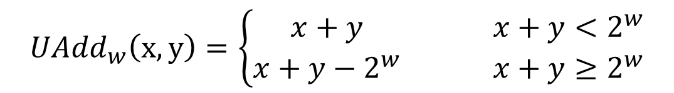
无符号数加法
x
操作数: w 位
• • •
+
y
• • •
真实和: w+1 位
x + y
• • •
丢弃进位: w 位
UAdd_{w}(x , y)
• • •
标准加法功能
忽略进位输出
模数加法：相当于增加一个模运算
s = UAdd_{w}(x , y) = (x + y) mod 2^{w}
$${UAdd}_{w}\left(x,y\right)=\left\{\begin{matrix}x+y & & x+y<2^{w} \\ x+y−2^{w} & & x+y≥2^{w}\end{matrix}\right.$$

Slide 54
整数加法可视化示意图
整数加法
4-bit 整型数 x, y
计算真实值Add₄(x, y)
和随x和 y线性增加
表面为斜面形
Add₄(x , y)
y
x

Slide 55
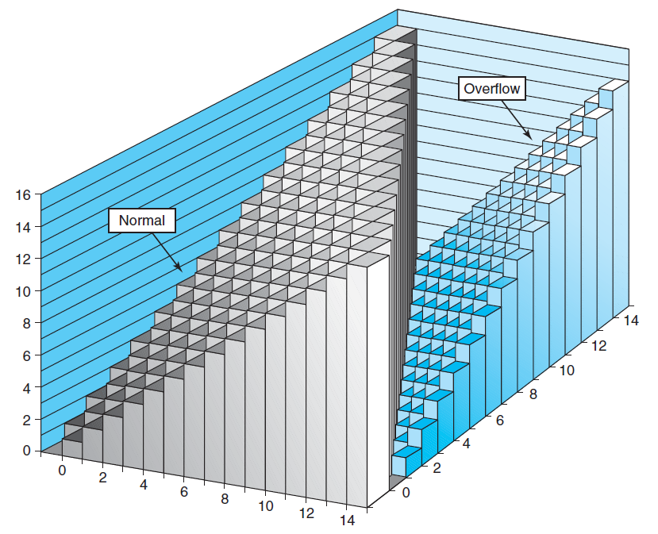
无符号数加法可视化示意图
数值面有弯折：
当真实和≥ 2^{w}时溢出
最多溢出一次
UAdd₄(x, y)
Overflow
x+y
Normal
2^{w+1}
溢出
正常
UAdd_{w}(x, y)
2^{w}
y
0
x

Slide 56
补码加法
x
TAdd 和 UAdd 具有完全相同的位级表现
C语言中有符号数(补码)与无符号数加法:
int s, t, x, y;
s = (int) ((unsigned) x + (unsigned) y);
t = x + y
将会有s == t
操作数: w 位
• • •
+
y
• • •
真实和: w+1 位
x + y
• • •
丢弃进位: w 位
TAdd_{w}(x , y)
• • •

Slide 57
补码加法(Tadd)
功能
真实和需要w+1位
丢弃最高有效位（MSB）
将剩余的位视作补码（整数）

Slide 58
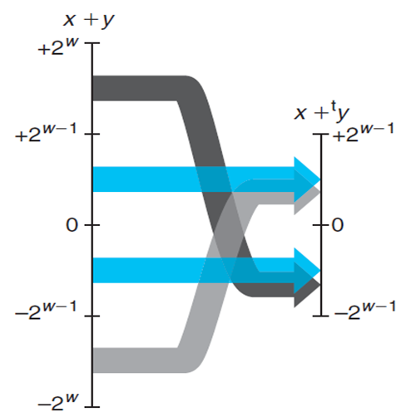
补码加法(Tadd)的溢出问题
正溢出
正常
负溢出
情况4
情况3
情况2
情况1

Slide 59
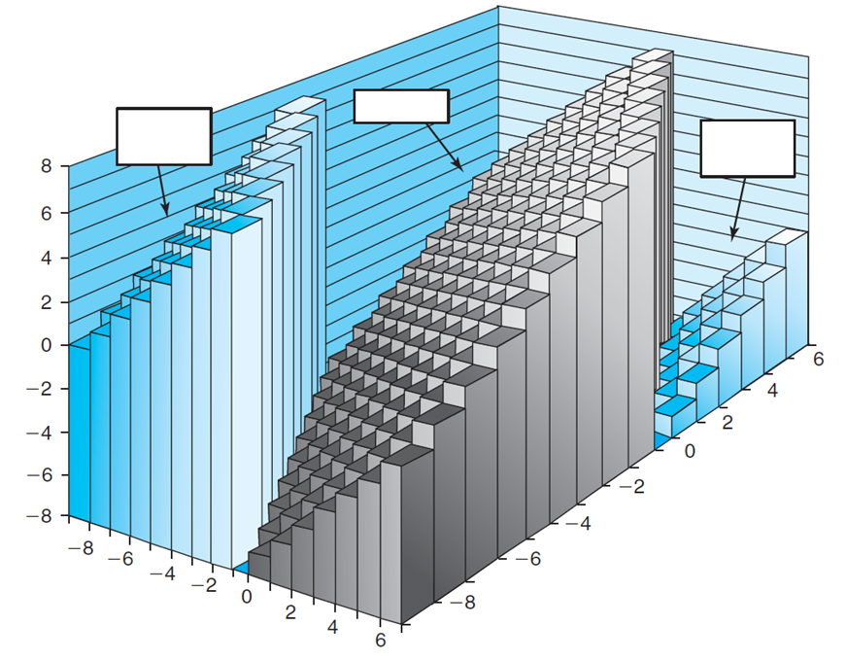
补码加法可视化示意图
数值
4位补码
数值范围-8 ～ +7
弯折——溢出
x+y ≥ 2^{w–1} 时
变成负数
最多一次
x+y < –2^{w–1}
变成正数
最多一次
TAdd₄(x , y)
正常
负溢出
正溢出
y
x

Slide 60
乘法
目标: 计算w位的两个数x和 y的乘积
有符号数或者无符号数
乘积的精确结果可能超过 w 位
乘积的无符号数最多可达 2w 位
结果范围: 0 ≤ x * y ≤ (2^{w} – 1) ² = 2^{2w} – 2^{w+1} + 1
补码的最小值 (负数)最多需要2w-1 位
结果范围: x * y ≥ (–2^{w–1})*(2^{w–1}–1) = –2^{2w–2} + 2^{w–1}
补码最大值(正数)最多需要2w 位——值为 (TMin_{w})²
结果范围: x * y ≤ (–2^{w–1}) ² = 2^{2w–2}
为获得精确结果可扩展乘积的字长
在需要时用软件方法完成，例如： 算术程序包“arbitrary precision”

Slide 61
Ｃ语言的无符号数乘法
x
• • •
操作数: w 位
*
y
• • •
真实乘积: 2*w位
x · y
• • •
• • •
丢弃 w 位: 保留低w 位
UMult_{w}(x , y)
• • •
标准乘法功能
忽略高w 位
相当于对乘积执行了模运算
UMult_{w}(x , y) = (x·y) mod 2^{w}

Slide 62
Ｃ语言的有符号数乘法
x
操作数: w 位
• • •
*
y
• • •
真实乘积: 2*w位
x · y
• • •
• • •
TMult_{w}(x , y)
丢弃 w 位: 保留低w 位
• • •
标准乘法功能
忽略高w 位
有符号数乘、无符号数乘有不同之处
乘积的符号扩展
乘积的低位相同

Slide 63
用移位实现“乘以2的幂”
无论有符号数还是无符号数：
u << k 可得到 u*2^{k}
示例
u << 3 == u * 8
(u << 5) – (u << 3) == u * 24
绝大多数机器，移位比乘法快
编译器自动生成基于移位的乘法代码
W
u
• • •
操作数: w 位
*
2^{k}
0
•••
0
1
0
•••
0
0
真实乘积: w+k 位
u · 2^{k}
• • •
0
•••
0
0
丢弃高 k 位: 保留低w 位
UMult_{w}(u , 2^{k})
•••
0
•••
0
0
TMult_{w}(u , 2^{k})

Slide 64
用移位实现无符号数“除以2的幂”
无符号数“除以2的幂”的商
u >> k 得到 ⎣ u / 2^{k} ⎦
使用逻辑右移
k
u
•••
•••
二进制小数点
操作数:
/
2^{k}
0
•••
0
1
0
•••
0
0
除法:
u / 2^{k}
0
.
0
•••
0
0
•••
•••
结果:
⎣ u / 2^{k} ⎦
0
0
•••
0
0
•••

Slide 65
用移位实现有符号数“除以2的幂”
有符号数“除以2的幂”的商
x >> k 得到 ⎣ x / 2^{k} ⎦
使用算术右移
当x < 0时，舍入方向出错
x
•••
•••
小数点
操作数:
k
/
2^{k}
0
•••
0
1
0
•••
0
0
除:
x / 2^{k}
0
•••
•••
.
•••
结果:
舍入(x / 2^{k})
0
•••
•••
 | Division | Computed | Hex | Binary
y | -15213 | -15213 | C4 93 | 11000100 10010011
y >> 1 | -7606.5 | -7607 | E2 49 | 11100010 01001001
y >> 4 | -950.8125 | -951 | FC 49 | 11111100 01001001
y >> 8 | -59.4257813 | -60 | FF C4 | 11111111 11000100

Slide 66
上一节内容回顾
C语言中的移位运算
整型数
表示：无符号数和有符号数
无符号数和有符号数的转换
扩展、截断
整数运算：加、非、乘、移位

Slide 67
修正 2的整数幂 除法
负数除以2的整数幂的商
欲计算 ⎡ x / 2^{k} ⎤ (向0舍入)
按 ⎣ (x+2^{k}-1)/ 2^{k} ⎦ 计算
C表达式: ( x + (1<<k)-1 ) >> k
被除数偏差趋向0
情况1:无舍入
u
1
•••
0
•••
0
0
被除数:
k
+2^{k} –1
0
•••
0
0
1
•••
1
1
小数点
1
•••
1
•••
1
1
除数:
/
2^{k}
0
•••
0
1
0
•••
0
0
偏差没影响
⎡ u / 2^{k} ⎤
.
0
1
•••
1
1
1
•••
1
•••
1
1

Slide 68
修正 2的整数幂 除法
情况2: 有舍入
x
1
•••
•••
被除数:
k
+2^{k} –1
0
•••
0
0
1
•••
1
1
1
•••
•••
增加了1
小数点
除数:
/
2^{k}
0
•••
0
1
0
•••
0
0
⎡ x / 2^{k} ⎤
.
0
1
•••
1
1
1
•••
•••
增加了1
偏差导致最终结果增加了 1
Notes:
考虑负数补码的编码特点，编码+1，绝对数值是-1的

Slide 69
求相反数(negation)
求相反数(negation)
变反加1( Complement & Increment)
~x + 1 == -x
例子
~x + x == 1111…111 == -1
x
1
0
0
1
1
1
0
1
+
~x
0
1
1
0
0
0
1
0
-1
1
1
1
1
1
1
1
1

Slide 70
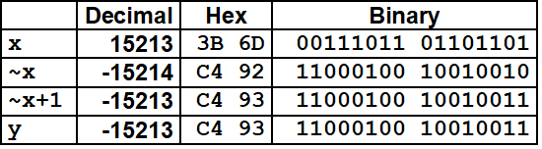
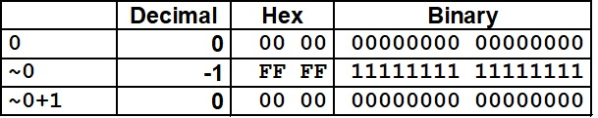
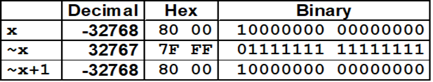
示例
x = 15213
x = 0
x = TMin

Slide 71
主要内容: 位、字节 和 整型数
信息的位表示
位级运算
整型数
表示：无符号数和有符号数
无符号数和有符号数的转换
扩展、截断
整数运算：加、非、乘、移位
总结
内存、指针、字符串表示

Slide 72
算术运算: 基本规则
加法:
无/有符号数的加法: 正常加法后再截断,位级的运算相同
无符号数:加后对2^{w}求模
数学加法 + 可能减去 2^{w}
有符号数: 修改的加后对 2^{w} 求模，使结果在合适范围
数学加法 + 可能减去或加上 2^{w}
乘法:
无/有符号数的乘法:正常乘法后加截断操作,位级运算相同
无符号数:乘后对2^{w}求模
有符号数: 修改的乘后对 2^{w} 求模，使结果在合适范围内
Notes:
修改指根据符号位进行扩展

Slide 73
为何用无符号数？
一定要知道隐含的转换规则，否则不要用
常见错误
unsigned i;
for (i = cnt-2; i >= 0; i--)
a[i] += a[i+1];
不易察觉的问题
#define DELTA sizeof(int)
int i;
for (i = CNT; i - DELTA >= 0; i -= DELTA)
. . .
Notes:
sizeof操作符的结果类型是size_t,它在头文件中typedef为unsigned int类型

Slide 74
巧用无符号数：向下计数
使用无符号类型循环变量的适当方法
unsigned i;
for (i = cnt-2; i < cnt; i--)
a[i] += a[i+1];
参考Robert Seacord著《Secure Coding in C and C++》
C 语言标准确保无符号数加法的行为与模运算类似
0 – 1 → UMax
好方法
size_t i;
for (i = cnt-2; i < cnt; i--)
a[i] += a[i+1];
size_t 定义为长度为计算机程序相同字长的无符号数
即便cnt = Umax也能很好工作
若cnt 是有符号数，且值小于0，会如何？
Notes:
size_t是标准C库中定义的，应为unsigned int，在64位系统中为 long unsigned int

Slide 75
主要内容: 位、字节 和 整型数
信息的位表示
位级运算
整型数
表示：无符号数和有符号数
无符号数和有符号数的转换
扩展、截断
整数运算：加、非、乘、移位
总结
内存、指针、字符串表示

Slide 76
面向字节的内存组织管理
00•••0
FF•••F
• • •
程序用地址来引用内存中的数据
内存可看做巨大的“字节数组”
实际上不是这样，但不妨这样联想
地址就像这个“字节数组”的索引
指针变量可保存地址数值
注意:
操作系统为每个进程提供私有的地址空间
每个进程可访问自己地址空间中的内存数据，彼此不干扰。

Slide 77
机器字
任何机器都有一个 “字长”
整型值数据的名义长度
地址的名义长度
1985年intel 386 CPU开始,大多数机器使用32位 (4字节) 字长
地址空间最大4GB (2³² bytes)
目前, 64位字长的机器是主流
潜在地，可以有16 EB (Exabytes) 的可寻址内存
约18.4 X 10^{18字节}
机器依然支持多种数据格式
字长的一部分或几倍长度
始终是整数个字节

Slide 78
面向字的内存组织管理
32-bit
Words
64-bit
Words
Bytes
Addr.
地址：指定字节的位置
字中第一个字节的地址
相邻字的地址相差 4 (32-bit) 或 8 (64-bit)
0000
Addr
=
??
0001
0000
0002
Addr
=
??
0003
0000
0004
Addr
=
??
0005
0004
0006
0007
0008
Addr
=
??
0009
0008
0010
Addr
=
??
0011
0008
0012
Addr
=
??
0013
0012
0014
0015

Slide 79
C数据类型的典型大小(字节数)
C 数据类型 | 32位 | 64位 | x86-64
char | 1 | 1 | 1
short | 2 | 2 | 2
int | 4 | 4 | 4
long | 4 | 8 | 8
float | 4 | 4 | 4
double | 8 | 8 | 8
long double | − | − | 10/16
pointer | 4 | 8 | 8

Slide 80
字节序
有多个字节的“字” (word)，其各个字节在内存中的排列
惯例
大端序、大尾序（Big Endian）: Sun, PPC Mac, Internet
最低有效位字节的地址最高
小端序、小尾序（Little Endian）: x86、运行Android 的ARM处理器、 iOS和Windows
最低有效位字节的地址最低
双端序(Bi-Endian)
机器可以配置成大端序或小端序
很多新近的处理器均支持双端序

Slide 81
字节序示例
示例
变量x 有4字节数值0x01234567
假定x的地址为 0x100
Big Endian
0x100
0x101
0x102
0x103
01
23
45
67
01
23
45
67
Little Endian
0x100
0x101
0x102
0x103
67
45
23
01
67
45
23
01

Slide 82
整型数的表示
十进制: 15213
二进制: 0011 1011 0110 1101
16进制: 3 B 6 D
int A = 15213;
long int C = 15213;
IA32, x86-64
Sun
IA32
x86-64
Sun
6D
00
3B
00
6D
6D
00
00
3B
3B
3B
00
00
6D
00
00
3B
00
00
6D
00
int B = -15213;
00
IA32, x86-64
Sun
00
00
93
FF
C4
FF
FF
C4
FF
93
补码表示

Slide 83
验证数的表示
打印数据字节表示的程序代码
将指针转换成unsigned char * 类型，从而按字节数组处理
typedef unsigned char *pointer;
void show_bytes(pointer start, size_t len){
size_t i;
for(i = 0; i < len; i++)
printf(”%p\t0x%.2x\n",start+i, start[i]);
printf("\n");
}
printf 指令:
%p: 打印指针
%x: 16进制格式打印

Slide 84
show_bytes 的执行实例
int a = 15213;
printf("int a = 15213;\n");
show_bytes((pointer) &a, sizeof(int));
Result (Linux x86-64):
int a = 15213;
0x7fffb7f71dbc 6d
0x7fffb7f71dbd 3b
0x7fffb7f71dbe 00
0x7fffb7f71dbf 00

Slide 85
指针的表示
int B = -15213;
int *P = &B;
Sun
IA32
x86-64
EF
FF
FB
2C
AC
28
F5
FF
3C
1B
FE
82
FD
7F
00
00
不同的编译器、机器会有不同的运行结果。
甚至程序的每次运行结果都不同

Slide 86
字符串的表示
char S[6] = "18213";
C字符串
用字符数组表示
每个字符都是ASCII格式编码
字符集合的标准7位编码
字符’0’的编码是 0x30
数码 i 的编码是 0x30+i
字符串以null结尾
最后的字符 = 0
兼容性
字节序不是个事！
IA32
Sun
31
38
32
31
33
00
31
38
32
31
33
00

Slide 87
布尔代数的应用
香农应用于数字系统
1937 MIT 硕士论文
延迟开关网络的推理
闭合开关编码为1, 开关打开编码为 0
A&~B
连接条件：
A&~B | ~A&B
A
~B
~A
B
~A&B
= A^B

Slide 88
二进制数性质
断言
1 + 1 + 2 + 4 + 8 + … + 2^{w-1} = 2^{w}
证明：
w = 0:
1 = 2⁰
假设w-1时成立，则w时:
1 + 1 + 2 + 4 + 8 + … + 2^{w-1} + 2^{w} = 2^{w} + 2^{w} = 2^{w+1}
= 2^{w}

Slide 89
代码安全示例
/* 库函数 memcpy的声明*/
void *memcpy(void *dest, void *src, size_t n);
/*内核内存区域保持用户访问数据*/
#define KSIZE 1024
char kbuf[KSIZE];
/* 从内核内存区域最多拷贝maxlen字节到用户缓冲区*/
int copy_from_kernel(void *user_dest, int maxlen) {
/*字节数len=min（缓冲区大小,maxlen） */
int len = KSIZE < maxlen ? KSIZE : maxlen;
memcpy(user_dest, kbuf, len);
return len;
}
与FreeBSD’s的getpeername代码实现相似
有很多聪明的人试图在程序中发现漏洞

Slide 90
典型用法
/* 库函数 memcpy的声明*/
void *memcpy(void *dest, void *src, size_t n);
/*内核内存区域保持用户访问数据*/
#define KSIZE 1024
char kbuf[KSIZE];
/* 从内核内存区域最多拷贝maxlen字节到用户缓冲区*/
int copy_from_kernel(void *user_dest, int maxlen) {
/*字节数len=min（缓冲区大小,maxlen） */
int len = KSIZE < maxlen ? KSIZE : maxlen;
memcpy(user_dest, kbuf, len);
return len;
}
#define MSIZE 528
void getstuff() {
char mybuf[MSIZE];
copy_from_kernel(mybuf, MSIZE);
printf(“%s\n”, mybuf);
}

Slide 91
恶意用法
/* 库函数 memcpy的声明*/
void *memcpy(void *dest, void *src, size_t n);
/*内核内存区域保持用户访问数据*/
#define KSIZE 1024
char kbuf[KSIZE];
/* 从内核内存区域最多拷贝maxlen字节到用户缓冲区*/
int copy_from_kernel(void *user_dest, int maxlen) {
/* 字节数len=min（缓冲区大小KSIZE,maxlen）*/
int len = KSIZE < maxlen ? KSIZE : maxlen;
memcpy(user_dest, kbuf, len);
return len;
}
#define MSIZE 528
void getstuff() {
char mybuf[MSIZE];
copy_from_kernel(mybuf, - MSIZE);
. . .
}
改进：size_t int copy_from_kernel(void *user_dest, size_t maxlen)

Slide 92
数学性质
模数加法构成阿贝尔群（Modular Addition Forms an Abelian Group
封闭性：0 ≤ UAdd_{w}(u , v) ≤ 2^{w} –1
交换性：UAdd_{w}(u , v) = UAdd_{w}(v , u)
结合性：UAdd_{w}(t, UAdd_{w}(u , v)) = UAdd_{w}(UAdd_{w}(t, u ), v)
单位元: 0
UAdd_{w}(u , 0) = u
每个元素都有逆元
u的逆元 UComp_{w} (u ) = 2^{w} – u 则：UAdd_{w}(u , UComp_{w} (u )) = 0

Slide 93
Tadd的数学性质
与带Uadd加法的无符号数是同构群
TAdd_{w}(u , v) = U2T(UAdd_{w}(T2U(u ), T2U(v)))
因为两者具有相同的位模式
补码加法Tadd构成一个群
封闭性、 交换性、结合性、0是单位元
每个元素都有逆元

Slide 94
代码范例#2
SUN XDR 函数库
广泛用于机器间传输数据
void* copy_elements(void *ele_src[], int ele_cnt, size_t ele_size);
ele_src
malloc(ele_cnt * ele_size)

Slide 95
XDR 代码
void* copy_elements(void *ele_src[], int ele_cnt, size_t ele_size) {
/* 为ele_cnt个对象申请缓冲区, 每个对象ele_size字节
* 并从ele_src指定的位置拷贝*/
void *result = malloc(ele_cnt * ele_size);
if (result == NULL)
/* malloc failed */
return NULL;
void *next = result;
int i;
for (i = 0; i < ele_cnt; i++) {
/* Copy object i to destination */
memcpy(next, ele_src[i], ele_size);
/* Move pointer to next memory region */
next += ele_size;
}
return result;
}

Slide 96
XDR 的弱点
malloc(ele_cnt * ele_size)
32位程序，考虑以下情况:
ele_cnt = 2²⁰ + 1
ele_size = 4096 = 2¹²
申请的字节数 = ？
赋值元素的个数= ？
….
如何能让这个函数安全？

Slide 97
乘法编译生成的代码
C 函数
long mul12(long x)
{
return x*12;
}
编译得到的算术运算
解释
leaq (%rax,%rax,2), %rax
salq $2, %rax
t ← x+x*2
return t << 2 ;
对于常数的乘法，C 编译器自动生成移位和加法代码

Slide 98
无符号数除编译生成的代码
C 函数
unsigned long udiv8(unsigned long x)
{
return x/8;
}
编译生成的数学运算
解释
shrq $3, %rax
# Logical shift
return x >> 3;
无符号数使用逻辑移位

Slide 99
编译生成的有符号数除代码
C 函数
long idiv8(long x)
{
return x/8;
}
编译生成的结果
解释
testq %rax, %rax
js L4
L3:
sarq $3, %rax
ret
L4:
addq $7, %rax
jmp L3
if x < 0
x += 7;
# Arithmetic shift
return x >> 3;
使用了算术右移

Slide 100
算术运算:基本规则
无符号整数、补码整数是同构环(isomorphic rings)
同构 = 类型转换 (isomorphism = casting)
左移
无论有/无符号数，都可用逻辑左移实现乘以 2^{k}
右移
无符号数: 逻辑右移,除以 2^{k} (除法 +向0舍入)
有符号数: 算术右移
正整数:除以 2^{k} (除法 + 向0舍入)
负整数:除以 2^{k} (除法 + 远离0舍入)，使用偏置来修正

